Slide 1
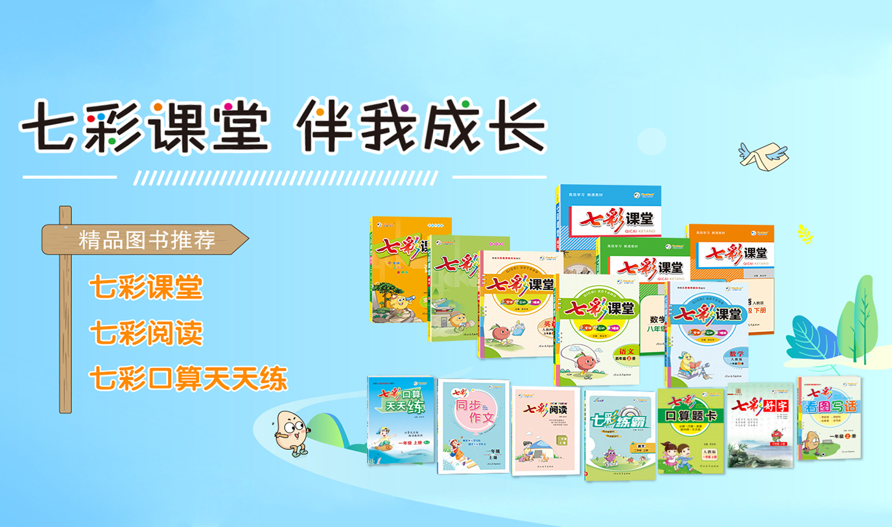
QQ：263900239

Slide 2
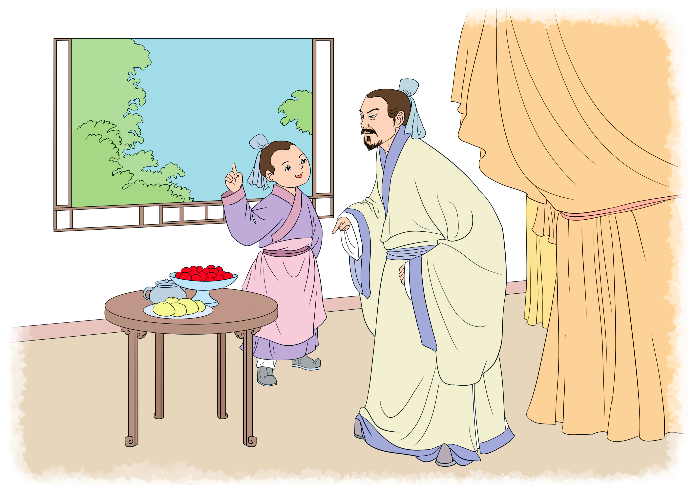
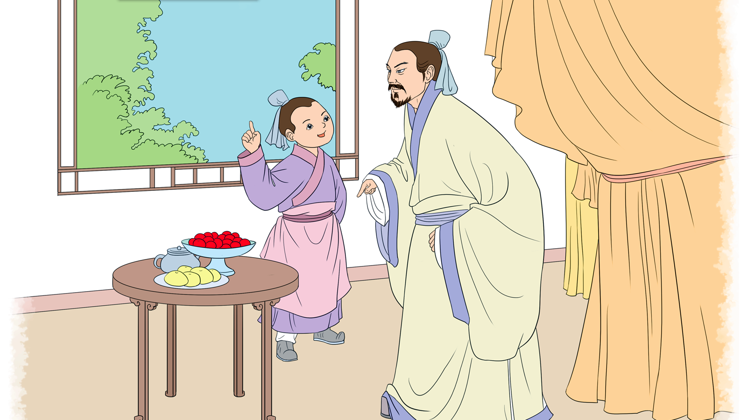


语文 五年级 下册
杨氏之子
21
第一课时
第二课时

Slide 3
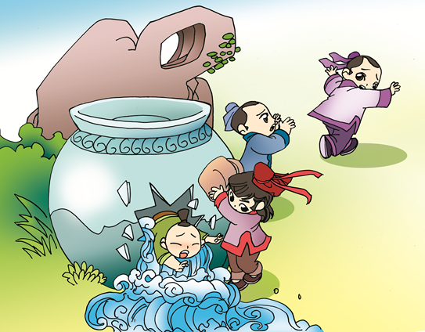
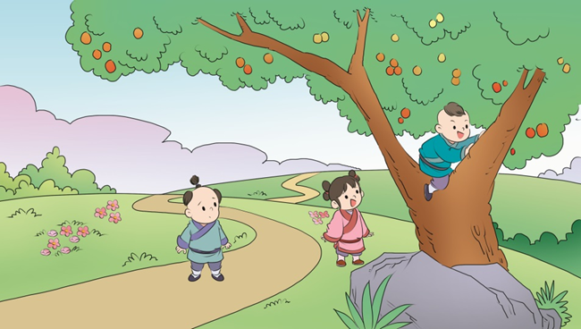
第一课时
你还记得，我们曾经学过哪些文言文吗？
今天，我们再来学习一篇有趣的文言文。
《司马光》 《王戎不取道旁李》

Slide 4
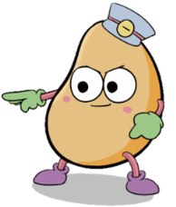
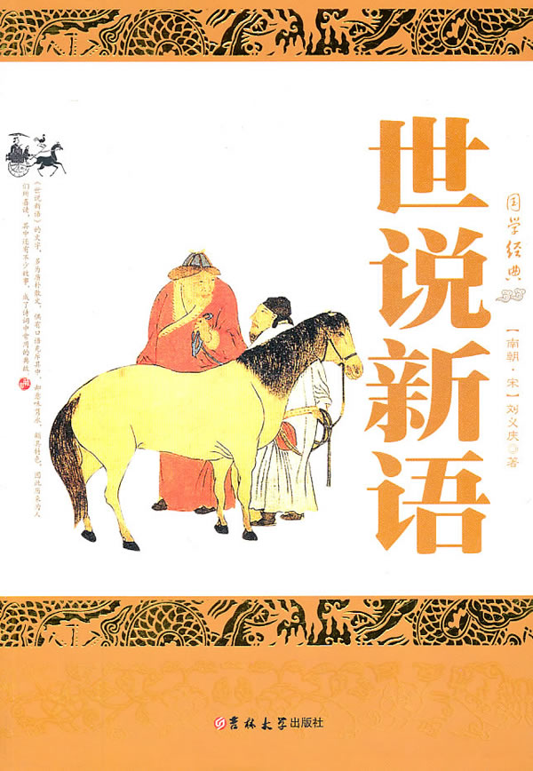
资料简介
《世说新语》
（又名《世说》），全书共分36篇，主要记录了汉末魏晋期间那些名人的逸闻轶事。里面的故事很多，篇幅短小，读来生动有趣。

Slide 5

解课题
读了课题之后，你能说说它的意思吗？
杨 氏 之 子
姓杨人家的
的
儿子
试试像课文题目这样介绍自己或同桌。

Slide 6



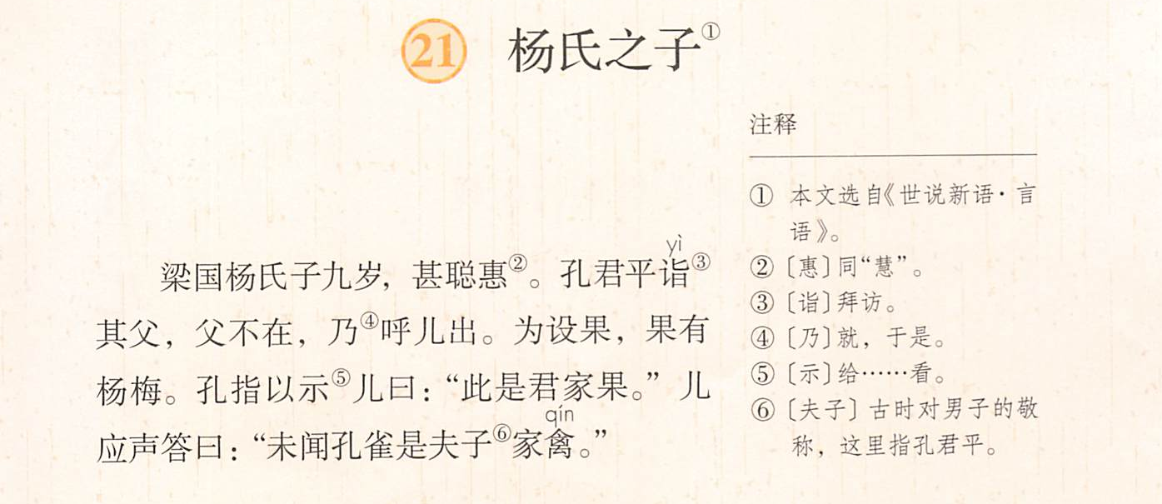
初读课文
点击图标，听范读
自由朗读课文，读准字音，读通句子。

Slide 7


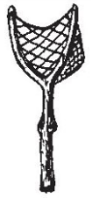

学认字
甲骨文
像一把捕捉鸟类的长柄网具
yì
qín
造
诣
家
禽
金文
加上了声旁“今”
象形字，本义：走兽总名。“擒”的本字。

Slide 8
重难点字书写指导
liáng
注意这里有一点
梁
上下两部分占位大体相等，上半部分的“言”和“办”要紧凑，下半部分的撇、捺要舒展。

Slide 9
qín
是撇折、点
禽
上窄下宽，点写在田字格竖中线上，中间的“凶”稍扁，“冂”下部略微内收。

Slide 10


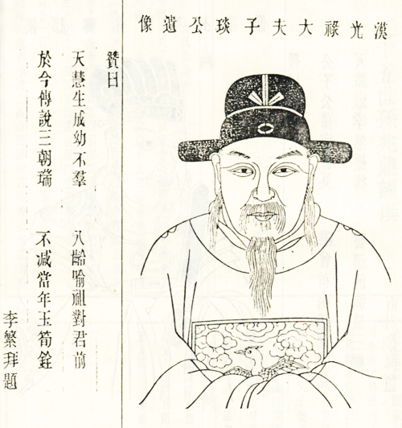
整体感知
默读课文，说说课文讲了杨氏之子和谁之间发生的故事。
孔君平
孔君平(285-335) 孔子第26代后人，晋朝人，名孔坦，字君平。他和杨家的父亲是朋友。

Slide 11

再读课文，把朗读的速度放慢些，并在课文上标注出停顿处，把课文读通顺，读流利。
杨氏之子
梁国/杨氏子/九岁，甚/聪惠。孔君平/诣/其父，父/不在，乃/呼儿出。为/设果，果/有杨梅。孔/指以示儿/曰：“此/是/君家果。”儿/应声/答曰：“未闻孔雀/是/夫子家禽。”
wèi
yìng

Slide 12
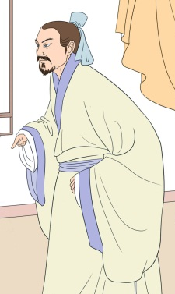
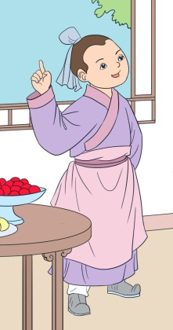
读下列句子，注意朗读节奏及重音。
孔/指以示儿/曰：“此/是/君家果。”
•
•
儿/应声/答曰：“未闻孔雀/是/夫子家禽。”
•
•
•
•
•
•

Slide 13


互动课堂
每一个句子的意思是什么呢？边默读课文，边看注释。同桌可以互相交流。

Slide 14
人物特点
总起全文
人物
非常
同“慧”
作用
梁国杨氏子九岁，甚聪惠。
“聪惠”是“聪明，有智慧”的意思，现在一般写为“聪慧”
句意：在梁国，一户姓杨的人家家里有一个九岁的儿子，非常聪明。

Slide 15
两家的关系很好，常来常往，他和孩子也很熟。
孔君平诣其父，父不在，乃呼儿出。
拜访
就，于是
句意：孔君平来拜访这个孩子的父亲，可是父亲不在，于是便叫孩子出来。

Slide 16
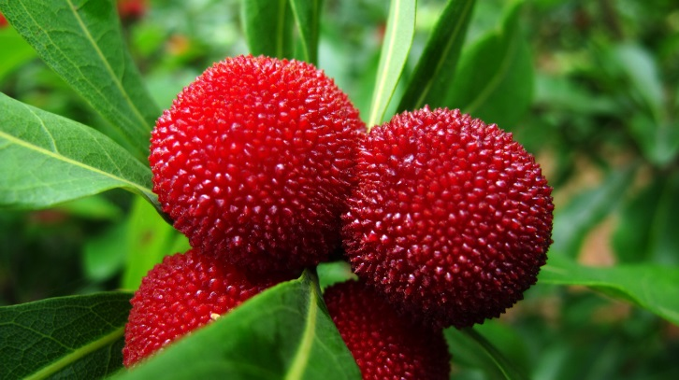
谁为谁设果呢？
水果中
wèi
替、给
为设果，果有杨梅。
摆放，摆设
句意：孩子为孔君平端来水果，水果中有杨梅。

Slide 17
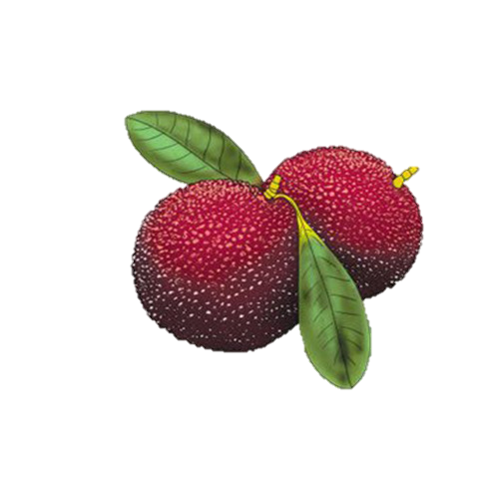
孔君平指给孩子看的是什么？
孔指以示儿曰：“此是君家果。”
给……看
说
这
句意：孔君平指着杨梅对孩子说：“这是你家的水果。”

Slide 18
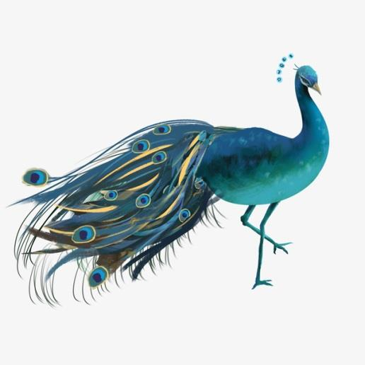
家中的鸟，意思与现代汉语不同
随着声音，马上
yìng
儿应声答曰：“未闻孔雀是夫子家禽。”
没有听说
古时对男子的敬称，这里指孔君平
句意：孩子马上回答说：“没听说孔雀是先生您家的鸟。”

Slide 19

故事中，孩子用巧妙的语言回答了对方的玩笑话。下节课我们继续感受课文风趣的语言。

Slide 20
第二课时
杨氏之子的机智体现在哪里呢？让我们一起走进课文寻找答案吧！

Slide 21
互动课堂
读课文，思考：
故事中，杨氏之子只回答了孔君平一句话，为什么就说他“甚聪惠”呢？
主要表现在他回答孔君平的话语上。

Slide 22
孔君平为什么要这样说？
试着读出孔君平话里的风趣与调侃
“此是君家果。”
他看到杨梅，联想到孩子的姓氏，就故意逗孩子：“这是你家的水果。”意思是，你姓杨，它叫杨梅，你们本是一家嘛！这信手拈来的玩笑话，很有趣。
杨氏——杨梅——君家果

Slide 23
孩子是怎么回答的呢？
“未闻孔雀是夫子家禽。”
孩子马上听懂了对方是在用姓氏打趣，他想到孔君平的姓氏，又联想到孔雀的第一个字也是孔，便说：“没听说孔雀是您家的鸟。”
孔君平——孔雀——夫子家禽

Slide 24


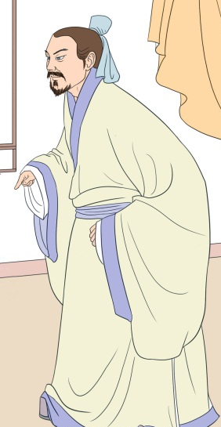
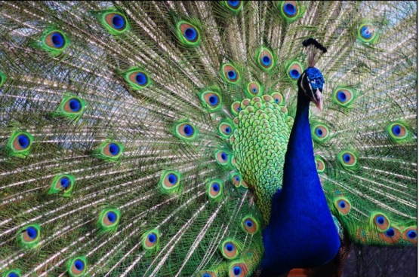
都在姓氏上做文章
杨氏之子
杨梅
孔君平
孔雀

Slide 25

比一比这两句话的异同，为什么孩子不直接说“孔雀非夫子家禽”？
孔雀非夫子家禽。
未闻孔雀是夫子家禽。

Slide 26


再读这段对话，体会本文风趣的语言。
“此是君家果。”
机智
“未闻孔雀是夫子家禽。”

Slide 27
听了杨氏之子的妙答，孔君平会有什么反应？请展开想象说一说。
“未闻孔雀是夫子家禽。”

Slide 28

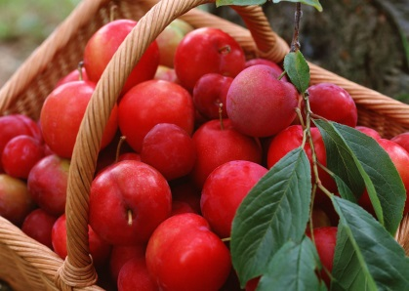
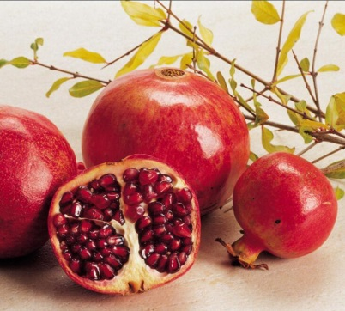
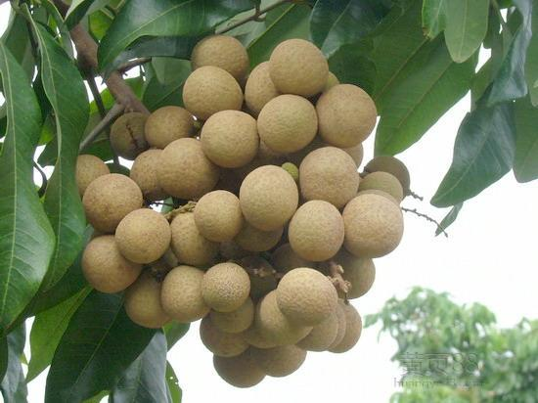
我也会说
李子
李指以示儿曰：“此是君家果。”
儿应声答曰：“未闻 。”
李子是夫子家果
石榴
石指以示儿曰：“此是君家果。”
儿应声答曰：“未闻 。”
龙指以示儿曰：“此是君家果。”
儿应声答曰：“未闻 。”
龙眼

Slide 29
杨氏之子是个怎样的孩子？在文中画出相关的语句。

Slide 30
待客热情
为设果
反应敏捷聪明机智
应声答曰：“未闻孔雀是夫子家禽。”
有礼貌
夫子

Slide 31
背诵指导
梁国______________，甚_______。孔君平________，父_______ ，乃________。为设果，果_______ 。孔指以示儿曰：“____________。”儿应声答曰：“____________________。”
杨氏子九岁
聪惠
诣其父
不在
呼儿出
有杨梅
此是君家果
未闻孔雀是夫子家禽
小贴士
根据提示入情入境地展开想象，在脑海中再现杨氏之子招待客人的情境，背诵就会变得简单起来。

Slide 32


结构梳理
总述——杨氏之子聪明
杨氏之子
聪明机智
绝妙回答
孔君平：“此是君家果。”
儿曰：“未闻孔雀是夫子家禽。”
分述

Slide 33


主题概括
课文讲述了__________________________________________________的经过，勾勒出一个___________________的形象。
梁国一户杨姓人家中的九
岁男孩与客人孔君平机智对谈
机敏善对的聪慧男孩

Slide 34



QICAIKETANG
七彩课堂 伴你成长

